Slide 1
Zorgcoördinatie tijdelijk verblijf
Management informatie 2023: Q1

Slide 2
Inhoudsopgave
Inleiding- registratie | p.4
Aanvragen: tijdelijk verblijf | p.5
Uitstroom/ vervolgzorg: waaronder tijdelijk verblijf | p.11
Plaatsingen: tijdelijk verblijf | p.16
Aanvragen vanuit SEH’s | p.20
Kwaliteit | p.25

Slide 3
Aanvragen
TIJDELIJK VERBLIJF

Slide 4
Inleiding – registratie
Vanaf 1 januari 2023 heeft er een aanpassing in de registratie plaatsgevonden. Met deze aanpassing is er een nog nauwkeurigere uiteenzetting in de management informatie mogelijk.
Concreet wordt er meer geregistreerd, waaronder alle telefonische aanmeldingen die meteen van advies worden voorzien en niet aan de criteria van een tijdelijk verblijf bed voldoen. Daarnaast is de uitstroom ook specifieker uitgesplitst om beter te kunnen analyseren welke vervolg zorg of adviezen er ingezet (hadden moeten) worden.
De vergelijking met 2022 is dus niet 1 op 1 te maken. Dit is bijvoorbeeld te zien in het plaatsingspercentage dat in Q1 een stuk lager ligt dan het gemiddelde over 2022.

Slide 5
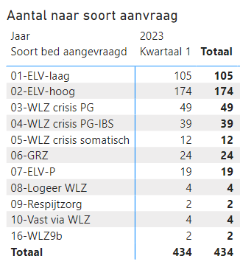
Totaal aanvragen: aantallen & indicaties
Q1 2023
434 aanvragen
Notes:
klaar

Slide 6
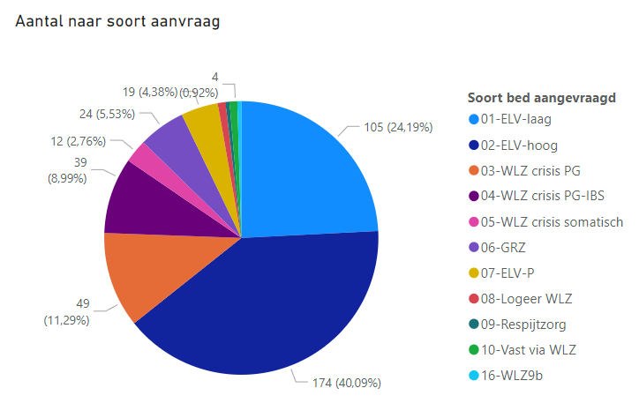
Totaal aanvragen: aanvragen & indicaties
Er zijn 4 aanvragen gedaan voor het plaatsen op een vast WLZ bed, deze plaatsingen worden niet gecoördineerd. Wel wordt hier een adviserende rol in aangenomen.
Notes:
klaar

Slide 7
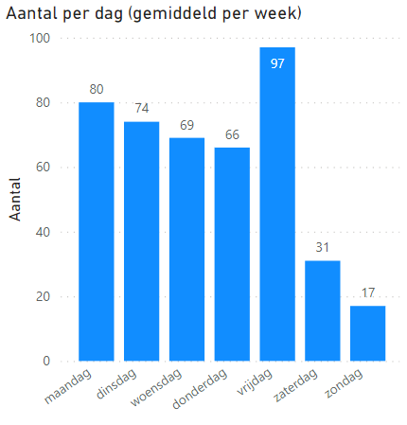
Moment van aanvragen
De meeste aanvragen in Q1 zijn op de vrijdag binnengekomen, terugkijkend op 2022 is te zien dat deze dag wisselt per kwartaal .
Notes:
klaar

Slide 8
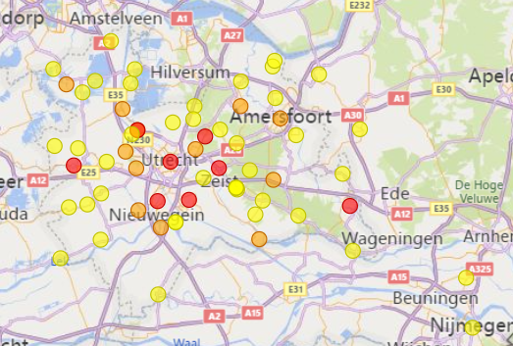
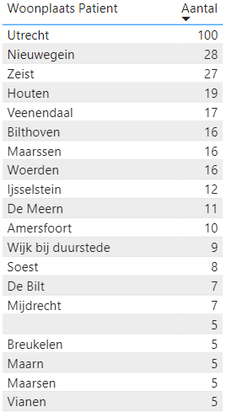
Top 20
Leeg veld = Geen plaatsnaam uitgevraagd bij telefonische triage.
Op deze kaart staan de woonplaatsen van de aangemelde cliënten over Q1 2023.
Geel: <5
Oranje: 5-15
Rood: >15

Slide 9
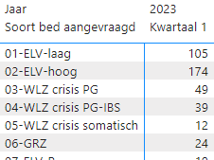
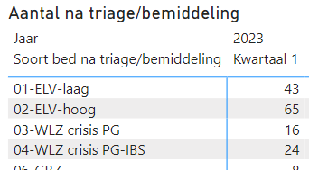
Totaal aantal aanvragen: trend ‘Crisisbedden’
Totaal aantal plaatsingen​
Overige uitstroom; 4 keer geannuleerd (door verwijzer), 26 keer was er geen bed beschikbaar en 30 keer advies gegeven bij casussen die niet voldeden aan de criteria van een crisisbed.
Geen bed beschikbaar per crisisindicatie: Crisis PG 17 keer, Crisis PG met IBS 3 keer en Crisis SOM 6 keer.

Slide 10
Uitstroom/vervolgzorg
WAARONDER TIJDELIJK VERBLIJF

Slide 11
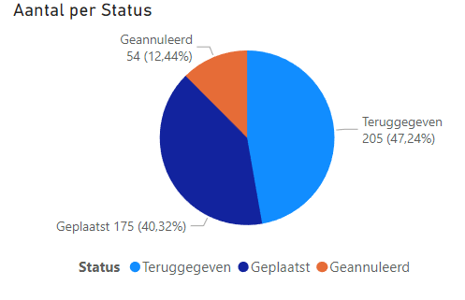
Totaal uitstroom/ vervolgzorg
Van het totaal aantal aanvragen in Q1 is 40% daadwerkelijk op een tijdelijk verblijf bed geplaatst (175).
NB. Zie inleiding
Geannuleerd = cliënten of verwijzer ziet van de aanmelding af​
Patiënt/familie ziet van tijdelijk verblijf af, zorgvraag wordt op​ een andere manier opgelost, patiënt is overleden, zorgvraag​ bestaat niet meer of via andere weg tijdelijk verblijf geregeld.
Teruggegeven= zorgbemiddelaar ZCC vindt aanmelding niet​ passend voor tijdelijk verblijf of er is geen bed beschikbaar.
Onder meer Wlz aanwezig / voorliggend, advies inzet of ophogen​ thuiszorg.
Notes:
klaar

Slide 12
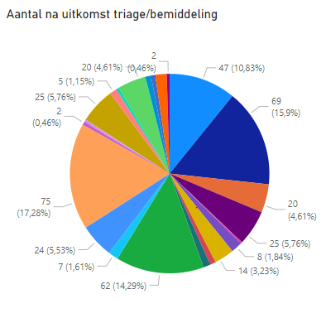
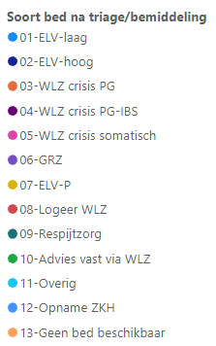
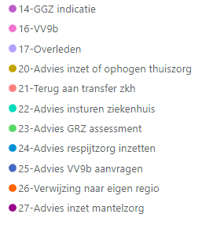
Totaal uitstroom/ vervolgzorg
Krap 48% van het totaal aantal aanvragen zijn teruggegeven aan de verwijzer (207).
Hiervan was bij 35% van de gevallen geen bed beschikbaar, bij 42% konden er adviezen (omtrent inzet zorg) gegeven worden.
Notes:
klaar

Slide 13
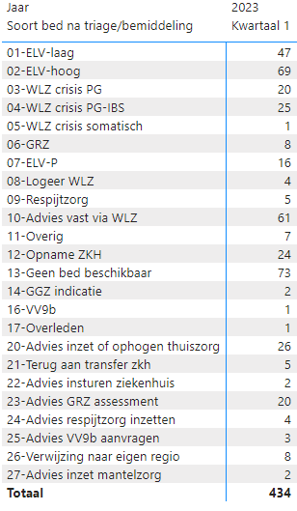
Analyse op vervolgzorg: Totale beschikbaarheid
Geen bed beschikbaar:
In Q1 kwamen er 73 cliënten niet op een tijdelijk verblijf bed terecht (juiste zorg op de juiste plek) omdat er geen bed beschikbaar was.
13

Slide 14
Analyse op vervolgzorg: beschikbaarheid in de weekenden
Q1 2023
De totaal aantal aanvragen (48) in Q1 2023 hebben de volgende uitstroom status:
54% teruggegeven (15 Geen bed beschikbaar, 9 Adviezen, 2 opname in het ziekenhuis), ruim 41% geplaatst (20), en 4,1% geannuleerd door verwijzer (2).
In Q1 2023 was er voor ruim 31% van het totaal aantal aanvragen in het weekend geen bedden beschikbaar (15)
In Q1 2023 waren dit er 48, hiervan waren er 27 afkomstig vanuit de HAP's uit regio Utrecht en 21 vanuit aangesloten SEH's.

Slide 15
Plaatsingen
TIJDELIJK VERBLIJF BED

Slide 16
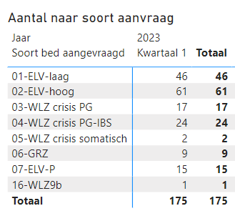
Totaal aantal plaatsingen: indicatie bij aanvraag
In Q1 2023 zijn er, na triage van de zorgbemiddelaar tijdelijk verblijf, 175 cliënten geplaatst op een tijdelijk verblijf bed.
In deze tabel is zichtbaar met welke indicatie deze aanvragen aangemeld zijn bij het ZCC.

Slide 17
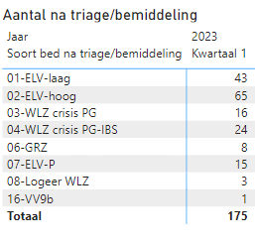
Totaal aantal plaatsingen: indicatie na triage
In deze tabel is zichtbaar op welke indicatie de geplaatste cliënten, na triage, zijn opgenomen.

Slide 18
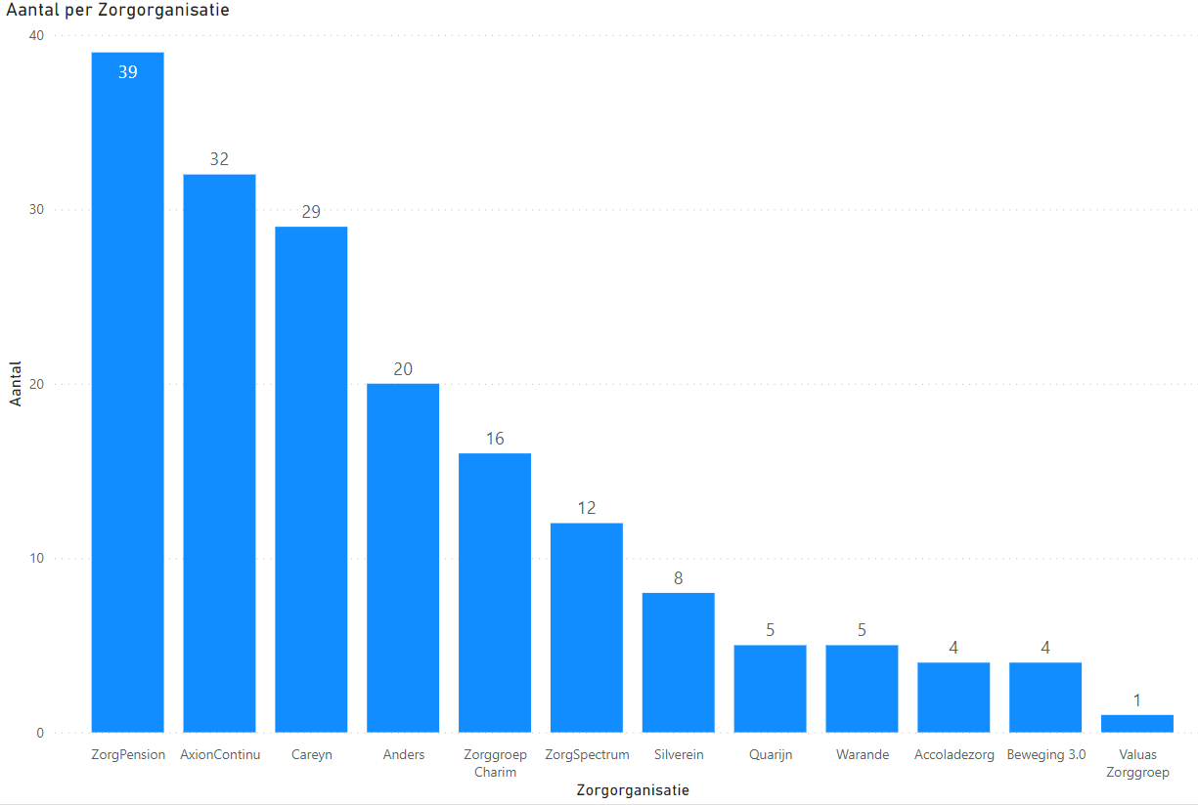
Overzicht plaatsingen per organisatie
Zorgorganisaties die vallen onder de groep "anders":
Buurtzorgpension Utrecht (11)
Stadshospice Utrecht (2)
Zorgcentra de Betuwe (1)
Lingesteyn Leerdam (1)
Sonnevanck Harderwijk (1)
Hilverzorg Hilversum (1)
Hospice de Luwte (1)
Hospice Duurstede (1)
Hospice Vijfheerenlanden (1)
Totaal overzicht van alle geplaatste cliënten op alle verschillende indicaties.

Slide 19
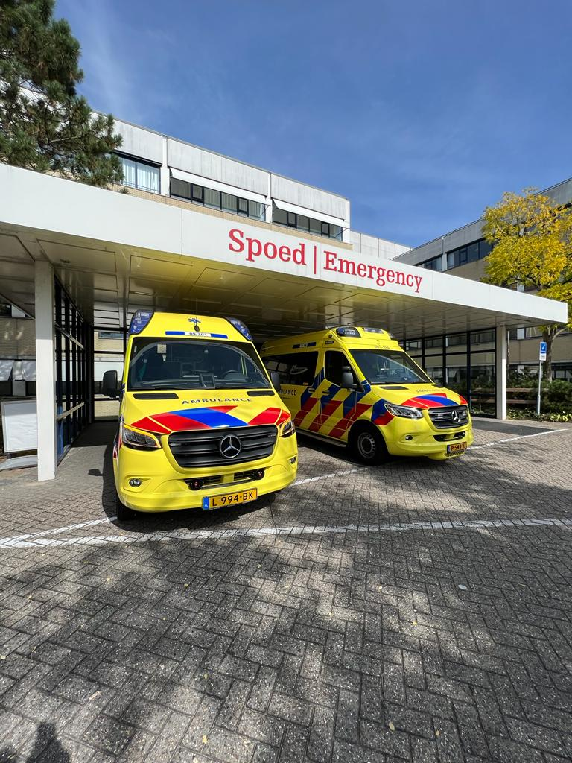
Aanvragen vanuit SEH’s
TIJDELIJK VERBLIJF BED

Slide 20
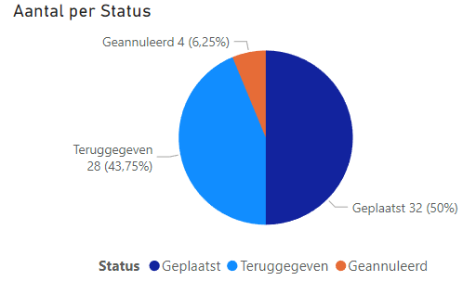
Aanvragen vanuit de SEH
In Q1 2023 zijn er 64 aanvragen vanuit de SEH's (St. Antonius, Diakonessenhuis en Meander MC) gekomen.

Slide 21
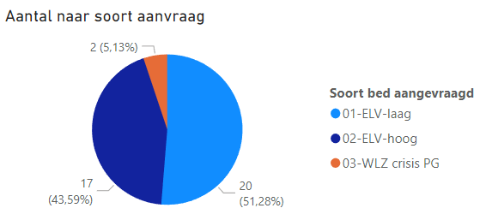
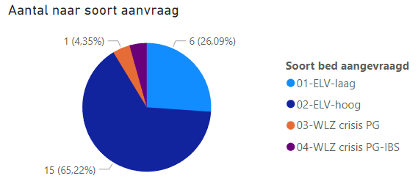
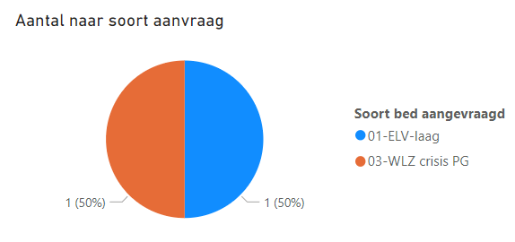
aanvragen per SEH
39 aanvragen Diakonessenhuis
23 aanvragen
St. Antonius ziekenhuis
2 aanvragen
Meander Medisch Centrum
Notes:
Klaar

Slide 22
Uitstroom vanuit de SEH: Diakonessenhuis
Plaatsingen (20):
19 ELV laag/hoog (51%)
1 crisisbed PG (2%)
Teruggegeven (16);
13 niet kunnen plaatsen i.v.m. geen bed beschikbaar (33%).
Bij de overige 3 is advies (voor vervolg zorg) gegeven.

Slide 23
Uitstroom vanuit de SEH: St. Antonius ziekenhuis
Plaatsingen (12):
11 ELV laag/hoog (51%)
1 crisisbed PG (4%)
Teruggegeven (10);
7 niet kunnen plaatsen i.v.m. geen bed beschikbaar (30%).
Bij de overige 3 is advies (voor vervolg zorg) gegeven.

Slide 24
Uitstroom vanuit de SEH: Meander Medisch Centrum
Plaatsingen:
Geen
Teruggegeven (10);
50% geen bed beschikbaar (1)
50% vast via WLZ (1)

Slide 25
Kwaliteit
25

Slide 26
Gesprekken met Organisaties
Wij zijn doorlopend bezig om onze samenwerking en dienstverlening te verbeteren. Vanuit het klanttevredenheidsonderzoek, welke in de voorgaande managementinformatie van Q4 2022 en jaaroverzicht beschreven staat, zijn de nieuwe acties gericht op doorontwikkeling geïmplementeerd.
Gesprekken zijn gepland of hebben plaats gevonden met de organisaties waar de meeste cliënten zijn geplaatst in Q3 en Q4 2022. Dit zijn ZorgSpectrum, AxionContinu, Careyn en Zorgpension.
Achterwachtfunctie Specialist Ouderengeneeskunde is opnieuw ingeregeld voor Q1 en Q2 2023. Dit op basis van goodwill van een groep Specialisten Ouderengeneeskunde, met het idee dit in de toekomst structureel te borden.
26

Slide 27
Samen voor de juiste zorg op de juiste plek!

